Slide 1


  Basın Bülteni
  NİSAN
  2021
AĞIR TİCARİ
ARAÇLAR
DERNEĞİ

Slide 2


Ağır Ticari Araç Pazarı
(16 ton üstü Kamyon/Çekici)
2021 yılı Ocak-Nisan dönemi Ağır Ticari araç pazarı, bir önceki yılın aynı dönemine göre %182 oranında arttı. Bu dönemde satılan toplam araç sayısı 8.190 oldu.
Çekici satışları, 2021 yılı : Ocak-Nisan döneminde geçen yıla göre %239 oranında artarak 5.430 adet olurken, Kamyon satışları da %111 oranında artarak 2.760 adet olarak gerçekleşti.
Toplam Ağır Ticari Araç Pazarı 2021 Nisan ayında bir önceki yılın Nisan ayına göre %350, Çekici satışları %382 ve Kamyon satışları da %294 oranında artış gösterdi.
2021 yılı Nisan ayı Ağır Ticari araç pazarı 2020 yılı Nisan ayına göre %350 artış göstererek 2.170 adet oldu.
2021 yılı Nisan ayında Çekici satışları bir önceki yılın aynı ayına göre %382 oranında artarak 1.476 adet, Kamyon satışları da %294 oranında artarak 694 adet oldu.
Ağır Ticari Araç pazarı son 10 yıllık Nisan ayı ortalama satışlarına göre %7 artış gösterdi. Çekici satışları son 10 yıllık Nisan ayı ortalama satışlarına göre %25 artış gösterdi. Kamyon satışları da %18 oranında azaldı.

Slide 4
Semi-Treyler Araç Pazarı
2021 yılı Ocak-Nisan dönemi Semi-Treyler araç pazarı, bir önceki yılın aynı dönemine göre %120 oranında arttı. Satış adedi ise 3.135 oldu.
Toplam Semi-Treyler Araç Pazarı 2021 Nisan ayında bir önceki yılın Nisan ayına göre %210 oranında artarak 921 adet olarak gerçekleşti.

Slide 5
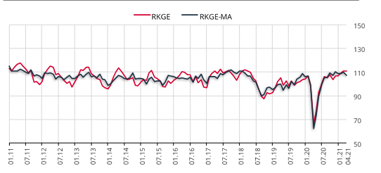
Genel Ekonomik Görünüm
Şubat ayında 51,7 değerinden sonra Mart ayında 52,6 ya yükselen PMI değeri Nisan 2021 de maalesef 50,4 olarak gerçekleşmiştir. Yani son dönemde üretimin en az olduğu ay olmuştur. Yeni siparişlerde sadece sektörümüzün de içinde bulunduğu kara ve deniz taşıtları sektöründe bir artış bildirilmiştir. Bunun en büyük nedeni Covid 19 dolayısıyla müşterilerin yeni projelerden uzak durmasıdır. En çok düşüsün olduğu sektörler ise ağaç ve kağıt sektörü olmuştur. Diğer yandan ihracattaki yeni siparişlerde bir miktar iyileşme söz konusudur. Özellikle gıda ürünleri, ana metal sanayi ve tekstil ürünleri sektörlerinin yeni ihracat siparişleri artış kaydetmiştir. Diğer yandan sektörlerin çoğunda çalışan sayılarının artmaya devam etmesi, anketin görece olumlu bir diğer gelişmesi olmuştur.
Diğer yandan arz yönlü sorunlar da devam etmiştir. Bunun nedeni Türk Lirasındaki değer kaybı, hammadde fiyatlarındaki yükseliş ve arz eksiklikleridir. Ayrıca hammadde teminindeki nakliye kaynaklı sorunlar da devam etmiştir.
Yeni siparişlerin azalmasına rağmen mevcut işlerin tamamlanması adına çalışmalar sürmüş bu doğrultuda mevsimsel etkilerden arındırılmış kapasite kullanım oranı (KKO-MA), bir önceki aya göre 0,6 puan artarak yüzde 76,2 seviyesinde gerçekleşmiştir.
Makroekonomik Görünüm
TÜİK verilerine göre Nisan ayında aylık enflasyon 1,68, yıllık enflasyon ise 17,14 olarak gerçekleşmiştir.
Merkez Bankasının yaptığı ankete göre gerçekleşen bazı ekonomik sonuçlar ise şu şekildedir:
Reel Kesim Güven Endeksi (RKGE) 2021 yılı Nisan ayında bir önceki aya göre 0,2 puan artarak 111,0 seviyesinde (mevsimsel etkilerden arındırılmış olarak 107,4) gerçekleşmiştir. Son üç aydaki toplam sipariş miktarı, sabit sermaye yatırım harcaması, gelecek üç aydaki toplam istihdam, mevcut toplam sipariş miktarı ve mevcut mamul mal stokuna ilişkin değerlendirmeler endeksi artış yönünde etkilerken, gelecek üç aydaki ihracat sipariş miktarı, gelecek üç aydaki üretim hacmi ve genel gidişata ilişkin değerlendirmeler endeksi azalış yönünde etkilemiştir. Yani geleceğe yönelik hafif bir karamsarlık söz konusudur.
Şekil1: Reel Kesim Güven Endeksi Aylık Değişim.
Notes:
Küresel Bileşik PMI Endeksi : https://tradingeconomics.com/world/composite-pmi

Slide 6
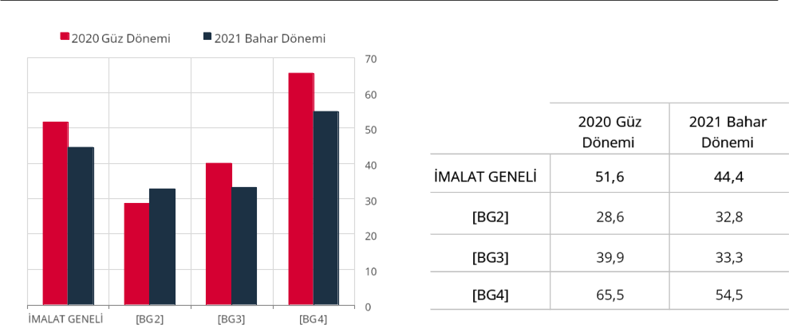
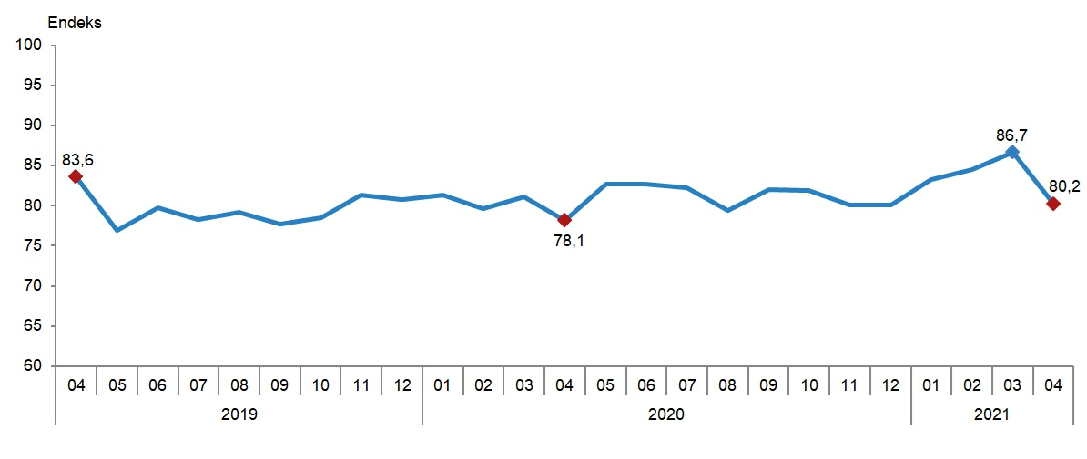
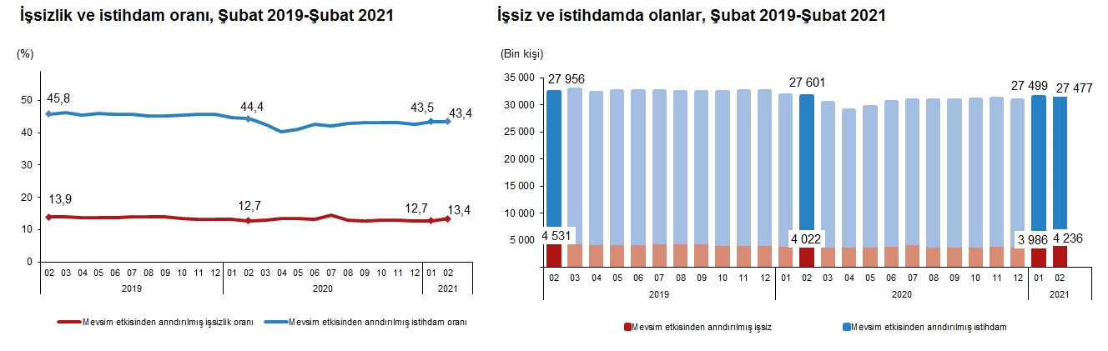
Yukarıdaki bilgiler doğrultusunda 2021 yılı Bahar dönemi için (TCMB Anketine göre) 2021 yılında yapılması öngörülen yatırım harcamalarının bir önceki yıla göre daha düşük gerçekleşeceği öngörülmektedir (Bkz. Şekil2)
Şekil 2: 2021 yılında yapılması öngörülen brüt yatırım harcamalarının 2020 yılına göre değişimi
Nisan 2021 de yaşanan bir başka önemli değişim Tüketici Güven Endeksindeki (TGE) azalma olmuştur. TGE Mart ayında Mart ayında 86,7 iken Nisan ayında 80,2 olarak gerçekleşmiştir.
Şekil 3: Tüketici Güven Endeksi
Nisan 2021 de yayınlanan verilere göre Türkiye genelinde 15 ve daha yukarı yaştaki kişilerde işsiz sayısı 2021 yılı Şubat ayında bir önceki aya göre 250 bin kişi artarak 4 milyon 236 bin kişi olmuş, işsizlik oranı ise 0,7 puanlık artış ile %13,4 seviyesinde gerçekleşmiştir. İstihdam oranı ise 0,1 puanlık azalış ile %43,4 olmuştur.
Şekil 4: İşsizlik ve istihdam Oranları
Notes:
https://www.tcmb.gov.tr/wps/wcm/connect/085d78c0-9809-4b33-a6b6-21e0a22a6405/BA-Rapor-Int.pdf?MOD=AJPERES&CACHEID=ROOTWORKSPACE-085d78c0-9809-4b33-a6b6-21e0a22a6405-mERn4Vm
http://www.iso.org.tr/projeler/iso-turkiye-imalat-pmi/
https://medyascope.tv/2020/06/10/oecd-raporu-dunya-ekonomisi-yuzde-6-turkiye-ekonomisi-yuzde-48-kuculecek/

Slide 7

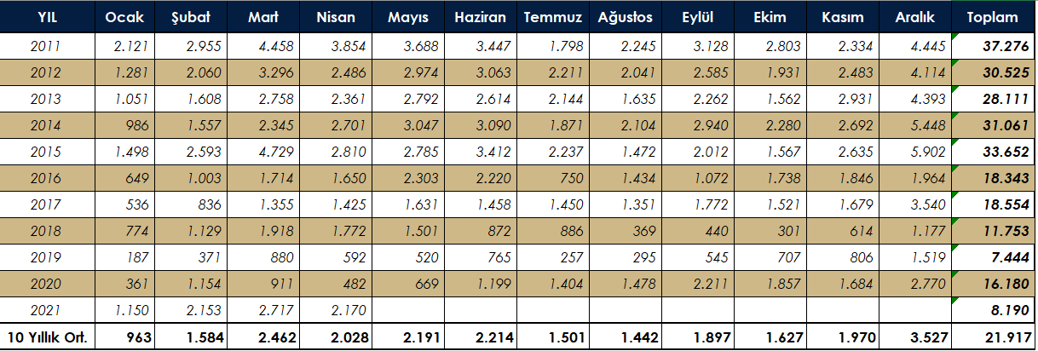
Ağır Ticari Araç Pazarı
(10 yıllık Satış Gelişimi)

Slide 8
Perakende Satışlar Yerli / İthal Dağılımı
Ağır Ticari Araç Pazarı
PERAKENDE SATIŞLAR YERLİ/İTHAL DAĞILIMI (NİSAN 2021)
MARKA | YERLİ | İTHAL | TOPLAM
FORD TRUCKS | 493 | 0 | 493
IVECO | 0 | 106 | 106
MAN | 0 | 187 | 187
MERCEDES | 899 | 31 | 930
RENAULT | 0 | 107 | 107
SCANIA | 0 | 272 | 272
VOLVO | 0 | 75 | 75
TOPLAM | 1.392 | 778 | 2.170
PERAKENDE SATIŞLAR YERLİ/İTHAL DAĞILIMI (OCAK-NİSAN 2021)
MARKA | YERLİ | İTHAL | TOPLAM
FORD TRUCKS | 2.351 | 0 | 2.351
IVECO | 0 | 378 | 378
MAN | 0 | 796 | 796
MERCEDES | 2.792 | 98 | 2.890
RENAULT | 0 | 499 | 499
SCANIA | 0 | 899 | 899
VOLVO | 0 | 377 | 377
TOPLAM | 5.143 | 3.047 | 8.190

Slide 9
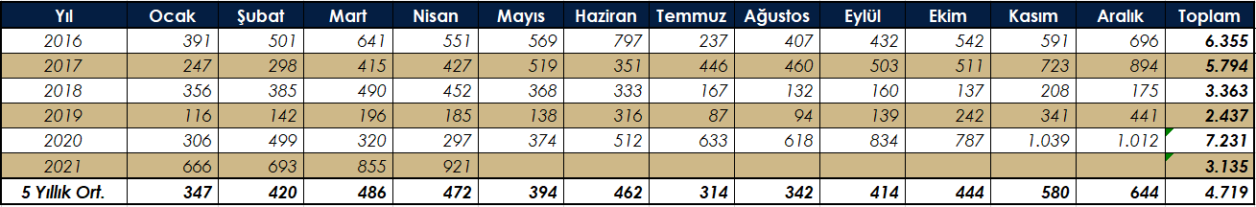
Semi-Treyler Araç Pazarı
(5 Yıllık Satış Gelişimi)

Slide 10
Perakende Satış Adetleri
Semi-Treyler Araç Pazarı
PERAKENDE SATIŞ ADEDİ (NİSAN 2021)
MARKA | KOLUMAN | KRONE | SCHMITZ | TIRSAN | TOPLAM
TENTELİ/PERDELİ | 30 | 105 | 63 | 450 | 648
KUTU TİPİ | 0 | 0 | 0 | 0 | 0
FRİGORİFİK | 0 | 49 | 62 | 8 | 119
PLATFORM | 0 | 14 | 0 | 58 | 72
SASİ ARAÇLAR | 0 | 60 | 0 | 2 | 62
DÖKME YÜK | 0 | 0 | 0 | 2 | 2
SIVI YÜK | 1 | 0 | 0 | 17 | 18
ÖZEL | 0 | 0 | 0 | 0 | 0
TOPLAM | 31 | 228 | 125 | 537 | 921
PERAKENDE SATIŞ ADEDİ (OCAK-NİSAN 2021)
MARKA | KOLUMAN | KRONE | SCHMITZ | TIRSAN | TOPLAM
TENTELİ/PERDELİ | 168 | 522 | 224 | 1.315 | 2.229
KUTU TİPİ | 0 | 0 | 0 | 2 | 2
FRİGORİFİK | 0 | 140 | 218 | 54 | 412
PLATFORM | 23 | 108 | 0 | 194 | 325
SASİ ARAÇLAR | 0 | 81 | 0 | 30 | 111
DÖKME YÜK | 0 | 0 | 0 | 2 | 2
SIVI YÜK | 2 | 0 | 0 | 49 | 51
ÖZEL | 0 | 0 | 0 | 3 | 3
TOPLAM | 193 | 851 | 442 | 1.649 | 3.135

Slide 11













TAİD Hakkında
Kısa adı TAİD olan Ağır Ticari Araçlar Derneği, Mayıs 2000’de Ticari Araç İthalatçıları Derneği adıyla kurulmuştur. Kuruluş çalışmalarına 1999 yılında başlayan TAİD, Avrupa’nın önde gelen ticari araç üreticilerinin ülkemizdeki ithalatçılarını bir dernek çatısı altında toplamıştır.
Derneğin amacı, Ülkemizde yerleşik ağır ticari araç (azami yüklü ağırlığı 3,5 ton ve üzeri ticari taşıt araçları ve bunların tamamlayıcısı treyler ve diğer üstyapılar) imalatçı, ithalatçı ve distribütörlerini temsilen kullanıcı sektörlerin Avrupa Birliği normları doğrultusunda gelişimini sağlamak, tüketici ve toplum yararına taşımacılık sektörü ile ilgili diğer kuruluşlarla işbirliğinde bulunmak ve sektör mensuplarının hak ve yararlarını gözetmektir.
TAİD Üyeleri
Doğuş Otomotiv Servis ve Tic. A.Ş.
Ford Otomotiv Sanayi A.Ş.
Iveco Araç Sanayi ve Tic. A.Ş.
Karsan Otomotiv San. ve Tic. A.Ş.
Koluman Motorlu Araçlar A.Ş.
Krone Trailler Int. Tic. Ltd. Şti.
MAN Kamyon ve Otobüs Tic. A.Ş.
Mercedes-Benz Türk A.Ş.
Otokar Otomotiv ve Savunma San. A.Ş.
Schmitz Cargobull Treyler San.Tic.Ltd.Şti.
Temsa İş Makinaları İmalat Paz. ve Satış A.Ş.
Tırsan Treyler Sanyi Tic. Ve Nakliyat A.Ş.
Volvo Group Otomotiv Tic. Ltd. Şti.
TAİD İletişim
Mustafa Şehirli
Genel Sekreter
taid@taid.org.tr

